Slide 1
Kapitel 4
Erste Stufe

Slide 2
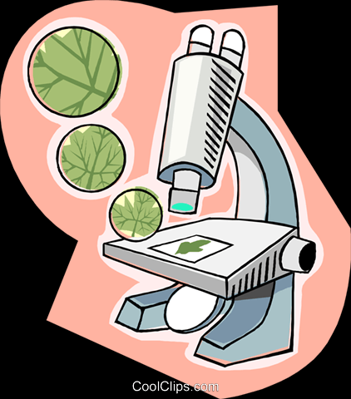
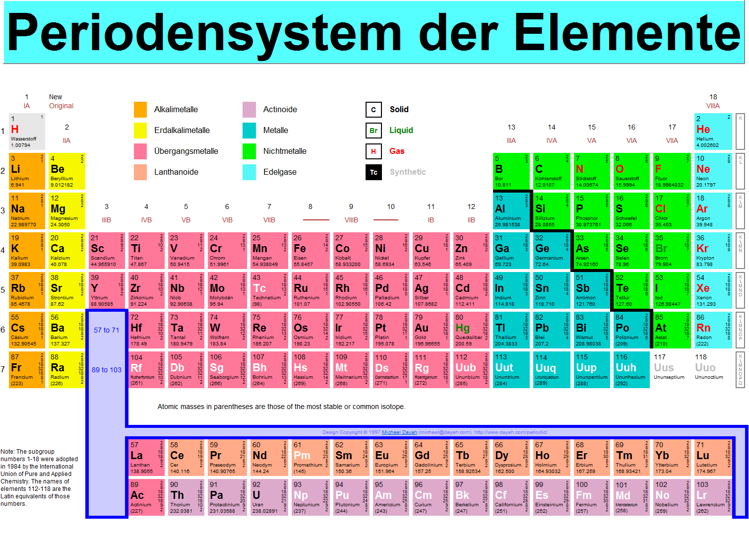
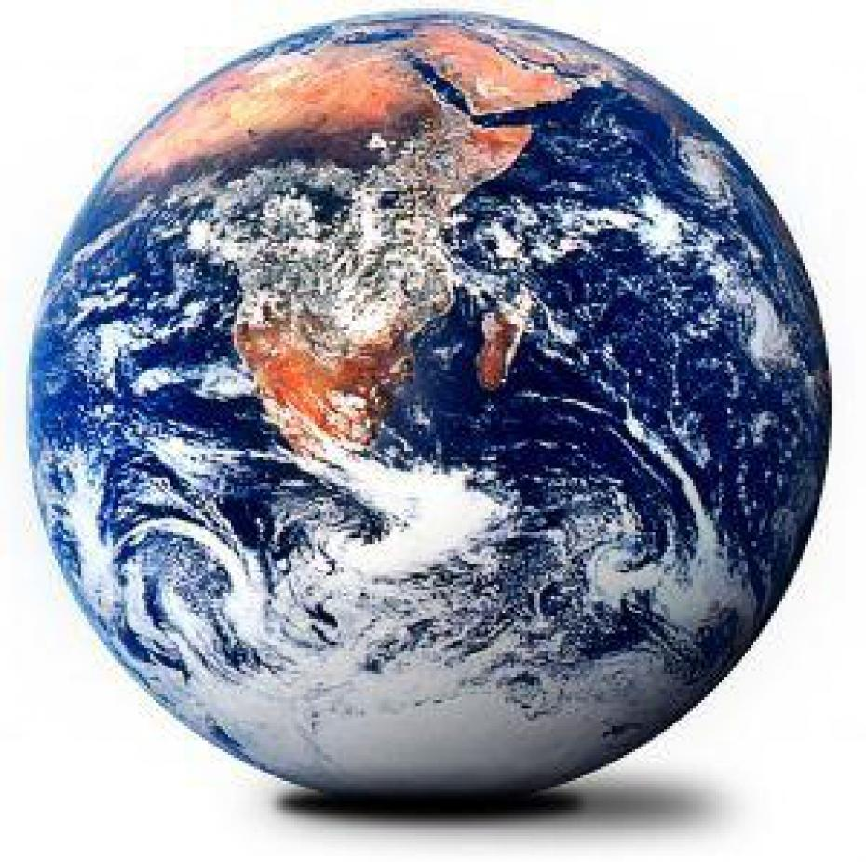
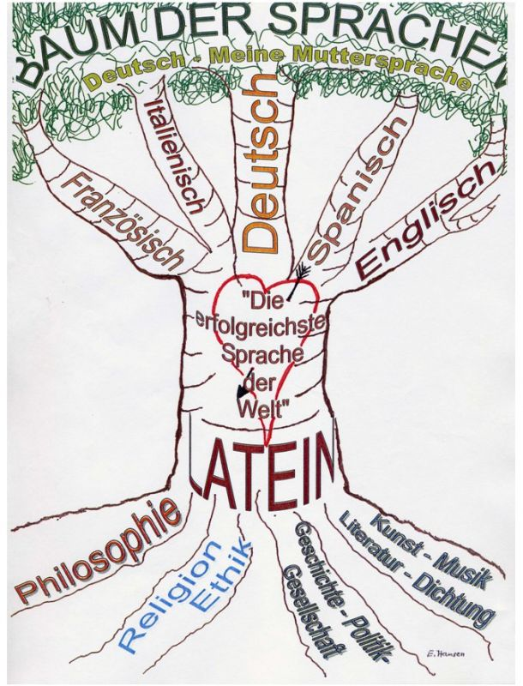
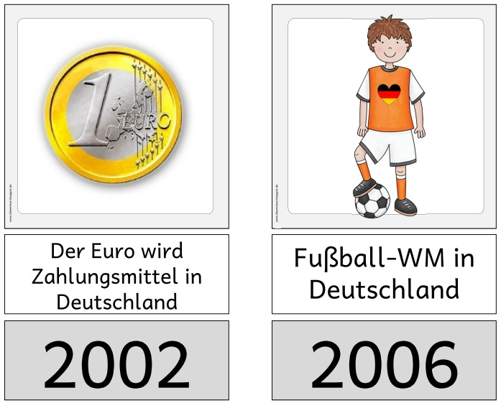
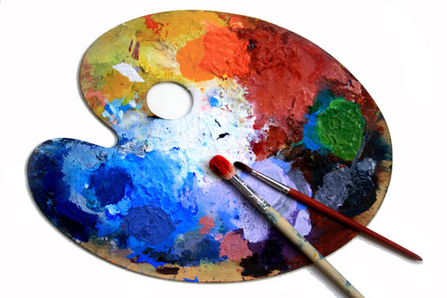
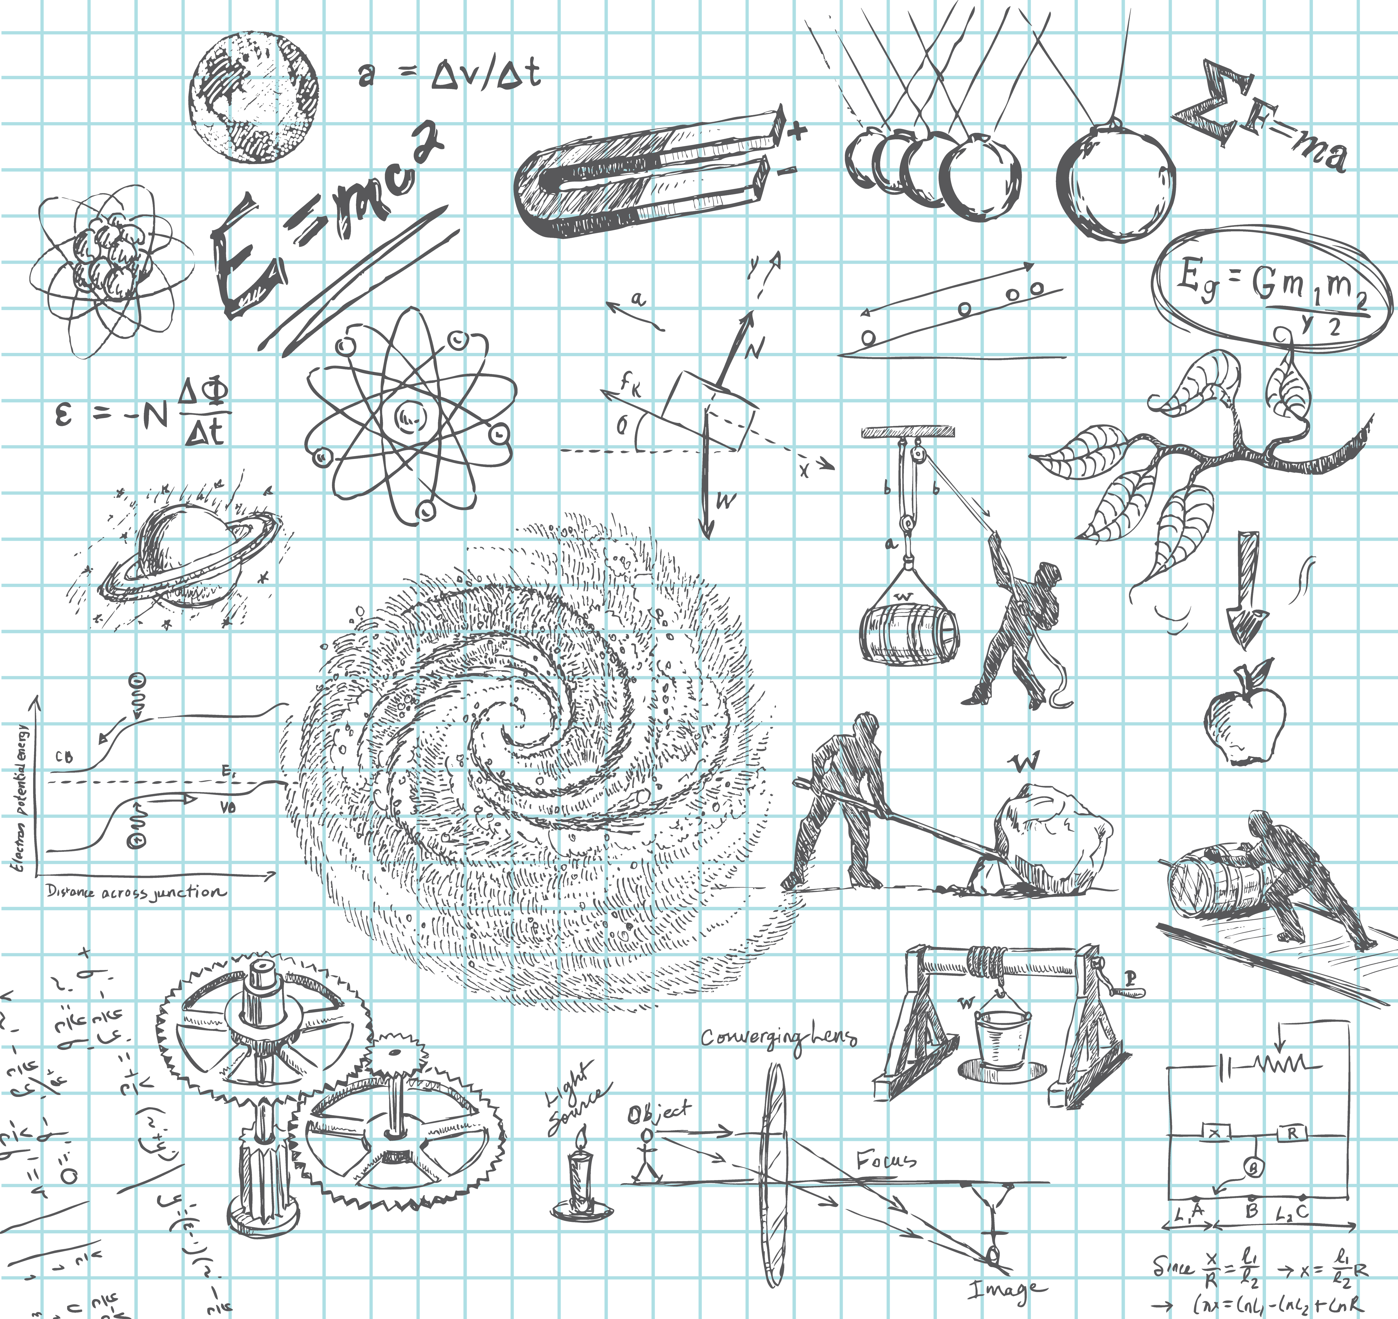
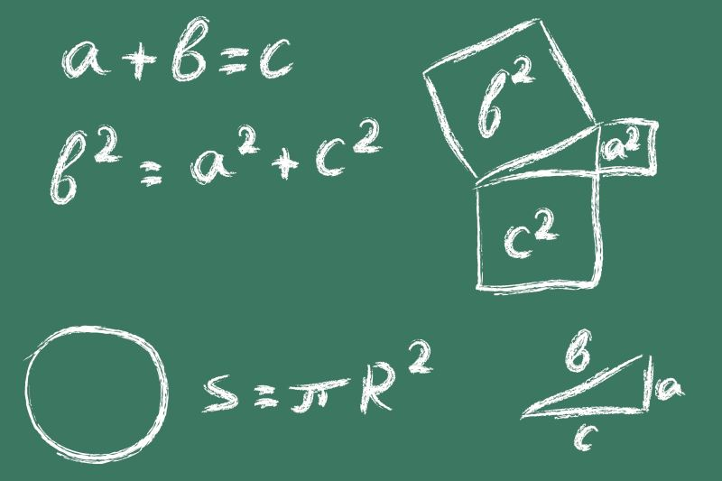
Die Fächer
Bio | Englisch | Chemie | Erdkunde/Geografie
Geschichte | Kunst | Informatik | Latein
Mathe | Physik | Religion | Sport

Slide 3
Welche Fächer hast du?
haben
ich habe
du hast
er/sie/es hat
ihr habt
wir/sie/Sie haben

Slide 4
Wann hast du…?
am Montag
am Dienstag
am Mittwoch
am Donnerstag
am Freitag
Am Donnerstag habe ich Kunst und Deutsch.
TVSR

Slide 5
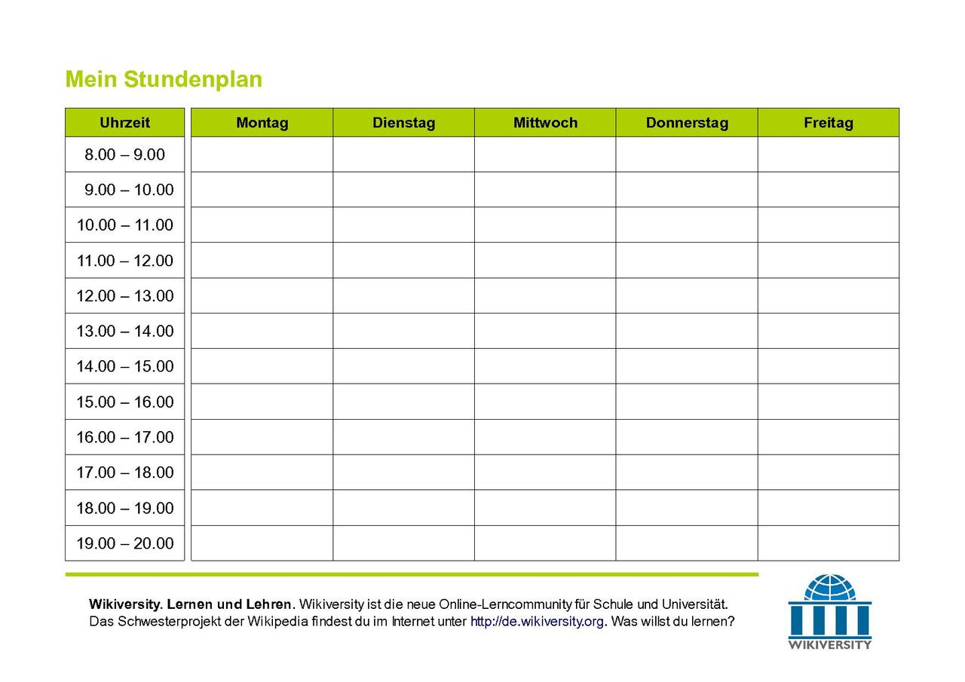
Am Dienstag habe ich…
Mathe,
Deutsch,
Englisch,
Geschichte,
Informatik,
und Wissenschaft.

Slide 6
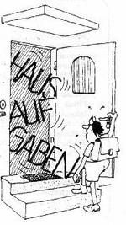
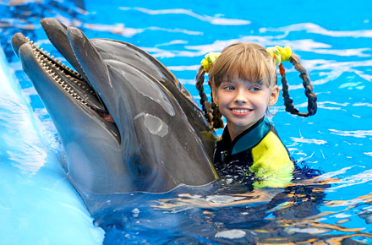
Nach der Schule mache ich…
Hausaufgaben,
und schwimme.

Slide 7
Jetzt seid ihr dran!

